Slide 1
VÝHODY MENŠÍCH EKOLOGICKY HOSPODAŘÍCÍCH FAREM

Slide 2
EKO FARMY
Zemědělské podniky, hospodařící ekologickým způsobem
Nepoužívají chemické prostředky, pouze přírodní produkty
Neškodí přírodě, respektují přirozené principy a postupy

Slide 3
LOKÁLNÍ BIOPOTRAVINY
Při zpracovávání je zakázáno používat chemická aditiva
Vhodné podmínky pro zvířata
Nejsou geneticky modifikované
Lepší chuť
Nižší obsah dusičnanů

Slide 6
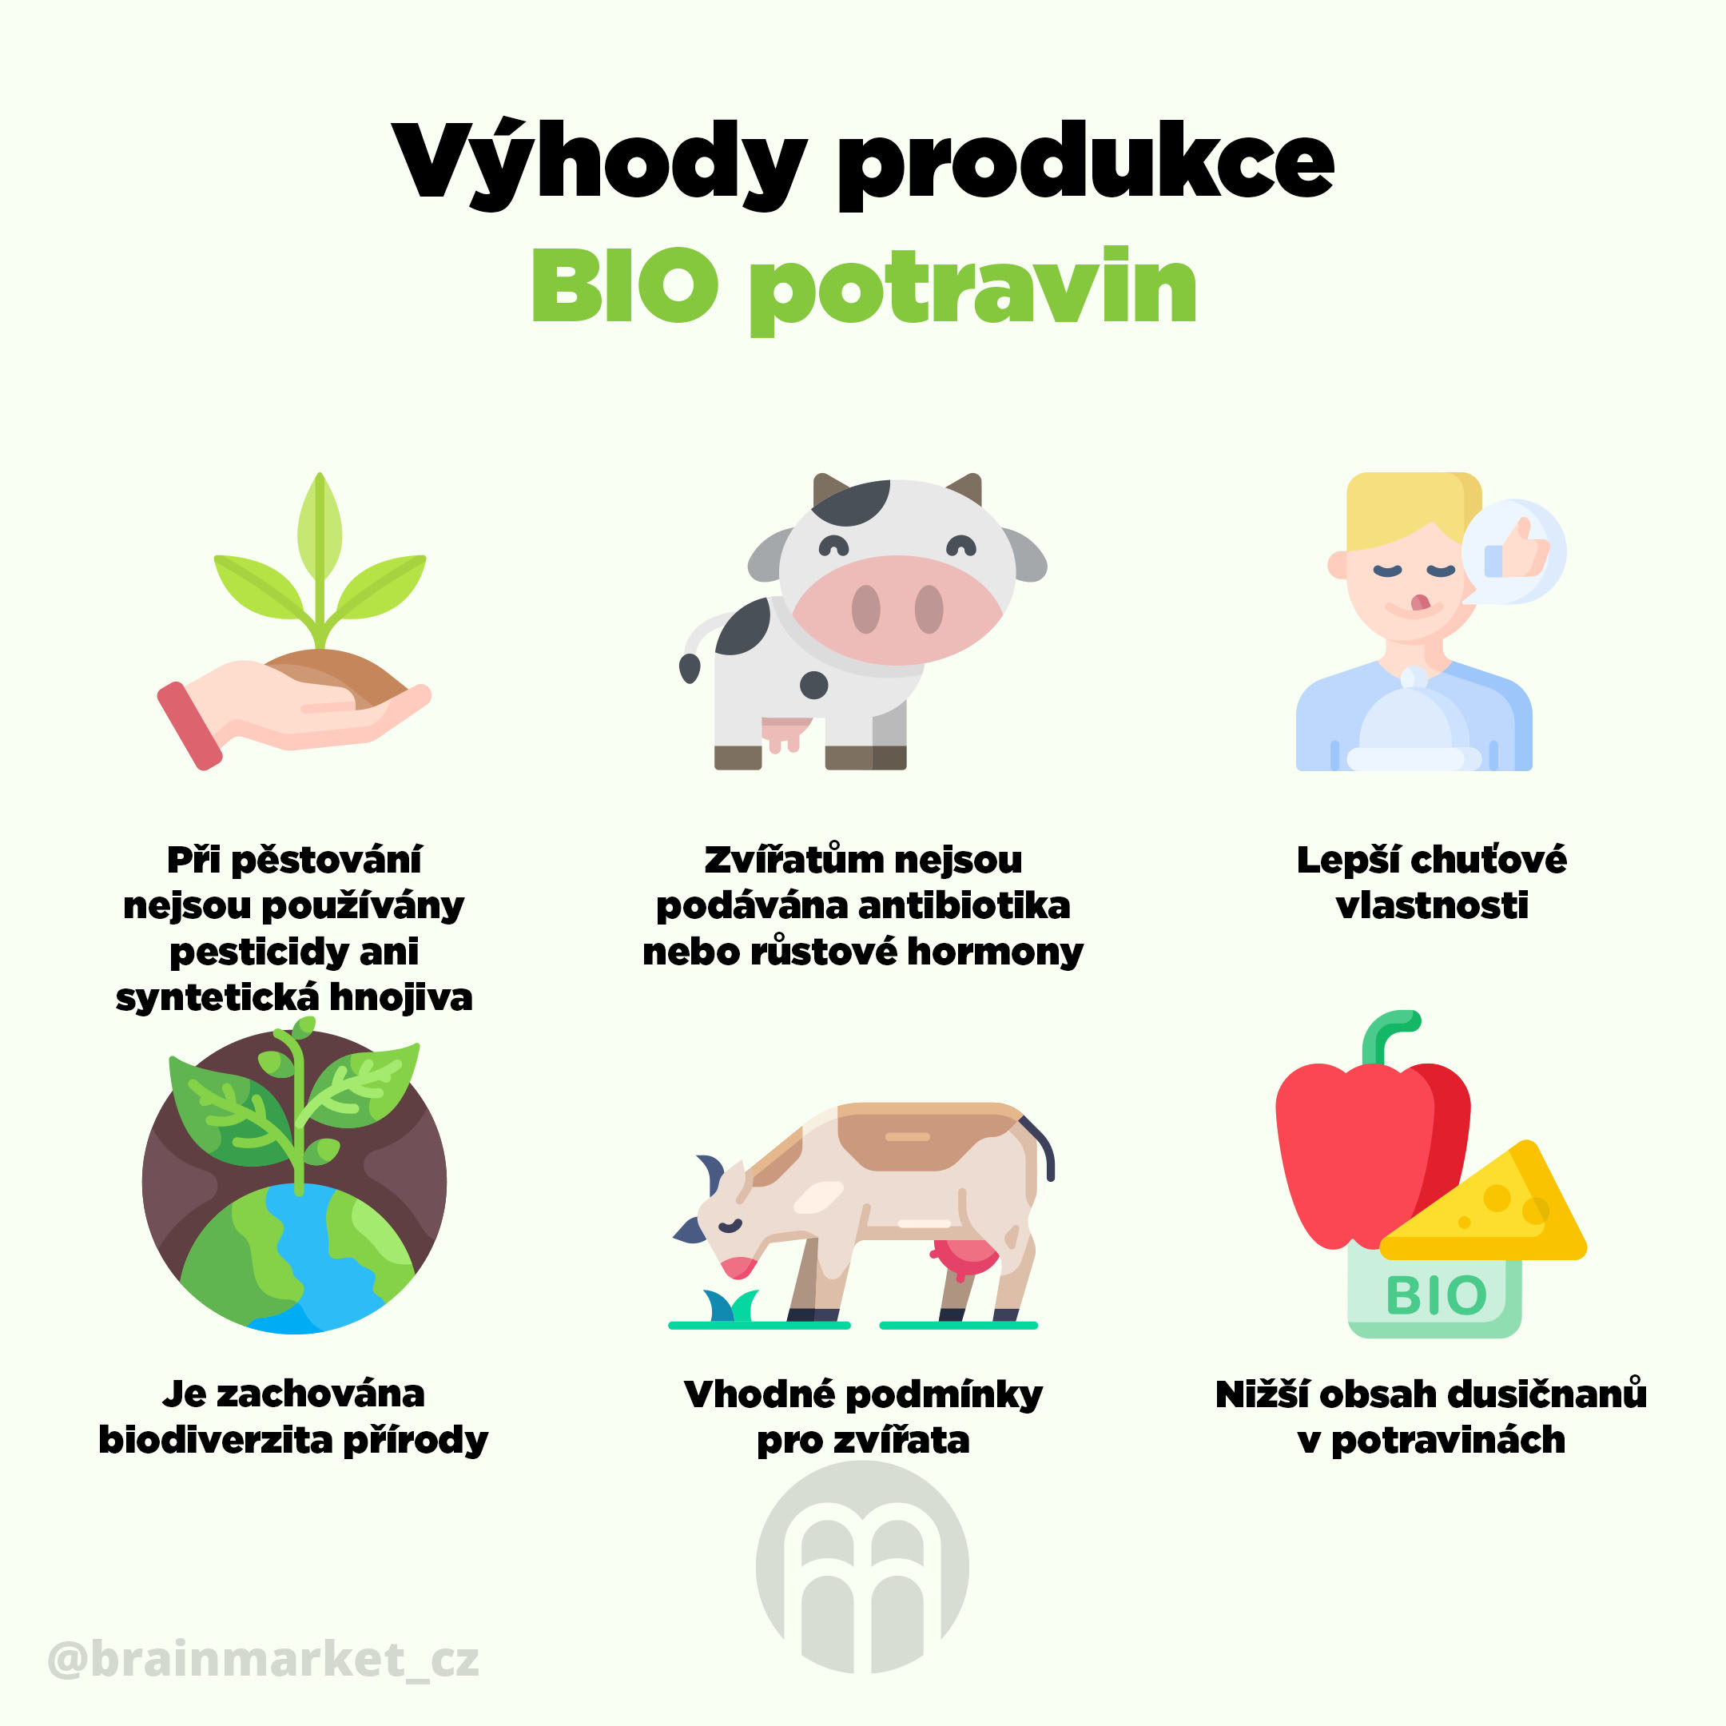

Slide 7
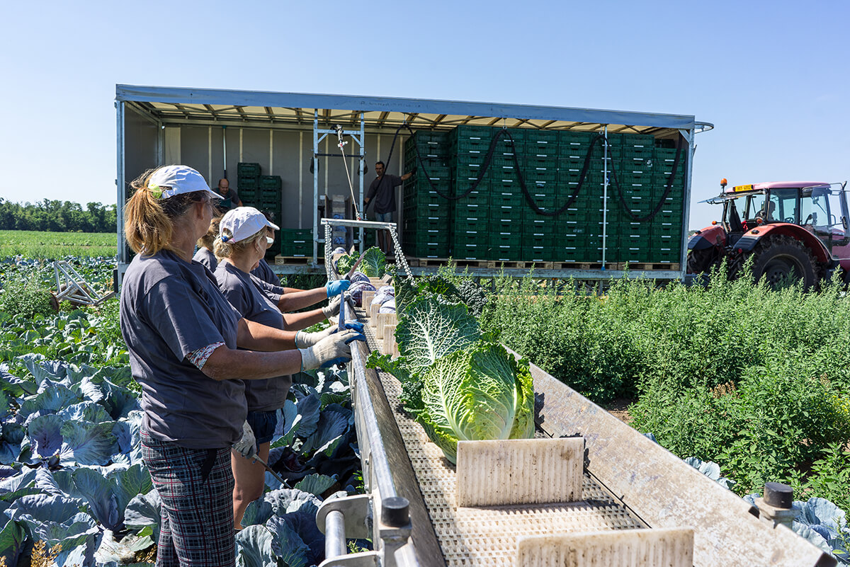
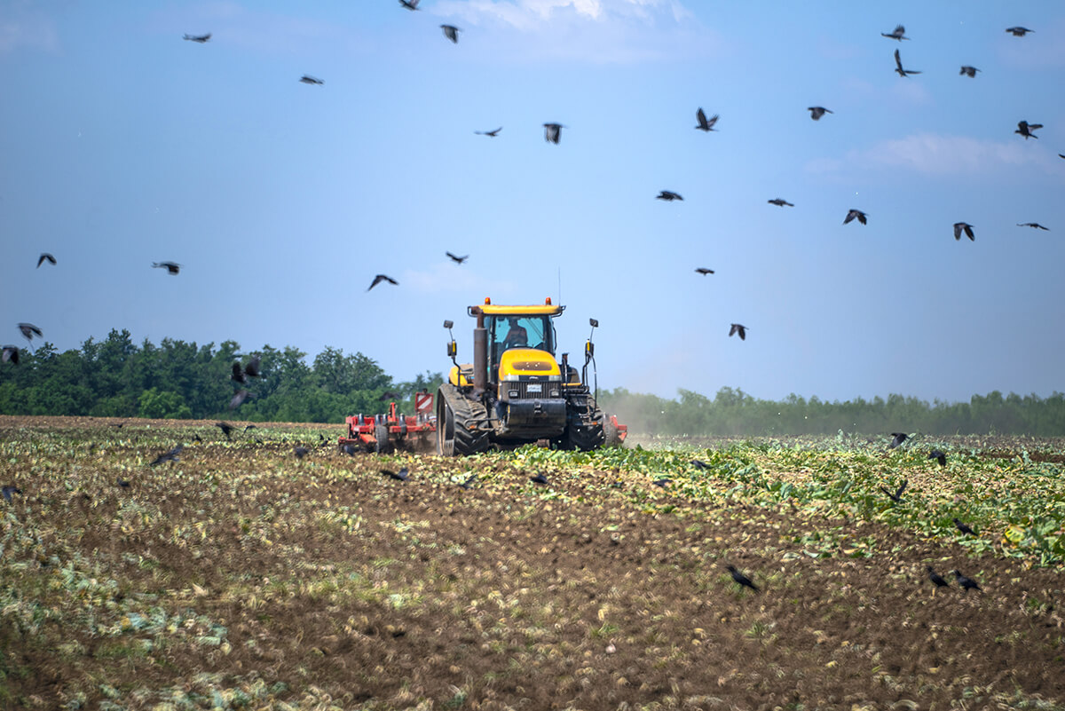
FARMA BOŽICE
Nachází se na Znojemsku, které je považováno za jednu z nejplodnějších oblastí ČR
Roku 1998 začala vznikat jako soukromý projekt pěstitelů z Božic
V roce 2016 se stala součástí skupiny Hortim

